Slide 1

PATRONES DISEÑO NUBE BACKENDS FOR FRONTENDS
Eduardo Martín-Sonseca
Mario Ortuñez
1º Desarrollo de Aplicaciones Multiplataforma

Slide 2

¿Qué es el desarrollo en la nube o “Cloud Computing”?
El cloud computing ofrece servicios a través de la conectividad y gran escala de Internet, es una aplicación que atiende varios clientes al mismo tiempo, es decir, que el cloud computing es una tecnología que permite acceso remoto a softwares, almacenamiento de archivos y procesamiento de datos por medio de Internet

Slide 3
¿Qué servicios aporta el desarrollo en la nube?
Servicios
Facilitar el flujo de datos a los usuarios a través de internet
Fomentan el diseño de aplicaciones en la nube, debido a que flexibiliza el trato con estas
Al contar con la posibilidad de hacer backup, estas tienen una forma fácil de recuperación ante un infortunio
Estas tecnologías constan de una disponibilidad permanente, es decir que estarán a tu servicio siempre y cuando estes conectado a la nube
Constan de un control en la documentación para que esta no este repetida o la información sea redundante

Slide 4
Ventajas e inconvenientes del desarrollo en la nube.
Ventajas |  | Inconvenientes
Accesibilidad | Permite acceder a las aplicaciones desde cualquier lugar (siempre que disponga de internet). | Dependencia de la conexión a internet | El desarrollo en la nube requiere una conexión a internet bastante buena, y confiable
Flexibilidad | La nube ayuda a los desarrolladores a que puedan mejorar los recursos de almacenamiento | Falta de control | Los desarrolladores, no tiene un control sobre sus aplicaciones ni sus datos en la nube
Ahorro de dinero | El desarrollo en la nube es más rentable que el tradicional, debido a que los desarrolladores no invierten H & S en el que se requiera un gasto, solamente se pagan por los recursos que se van a utilizar | Riesgos de seguridad | Los procesadores de la nube ofrecen unos altos niveles de seguridad, pero tambien hay que tener en cuenta, que esos datos pueden ser robados
Mayor seguridad | La nube ofrece una mayor seguridad a los desarrolladores, debido a que las empresas en la nube tienen uno de los mejores equipos de seguridad | Problemas de privacidad | Los datos en la nube estan sujetos a unas leyes y comportamientos que se alojan en servidores, y puede haber problemas de privacidad

Slide 5
Indica una breve descripción de cuatro plataformas de desarrollo en la nube
Windows Azure de Microsoft. es una plataforma de computacion en la nube creada por Microsoft para construir, probar, desplegar y administrar aplicaciones y servicios mediante el uso de sus centros de datos. Proporciona varios servicios y es compatible con muchos lenguajes, herramientas y marcos de programación diferentes.
Google App Engine. es un servicio de alojamiento web que presta Google de pago, aunque puedes hacer una prueba gratis. Este servicio permite ejecutar aplicaciones sobre la infraestructura de Google.
Cloud Foundry de VMware. es un gestor en la nube de contenedores de trabajo y maquinas virtuales
Amazon Elastic Beanstalk. es un servicio de Amazon Web Services que permite crear aplicaciones y desplegarlas a un conjunto definido de Servicios de AWS

Slide 6

¿De qué tratan los patrones de diseño en la nube?
Estos patrones se centran en controlar los problemas específicos que enfrentan los desarrolladores al trabajar con tecnologías de la nube

Slide 7
Indica ventajas e inconvenientes de utilizar patrones de diseño en la nube.
Beneficios (area tecnica) | Beneficios (area personal)
Diseños estandares, osea se, diseños que la mayoria usa igualmente, por lo que puede haber interconectividad - Son faciles de mantener en el futuro | La interconectividad, hablada antes y esta vez aplicada al personal, debido a utilizar el mismo idioma entre todos
Codigo reutilizable | Sus componentes tienen una logica y fundamentos sencillos que pueden hacer que se aprendan faci
Por lo que la aplicacion puede escalar muy rapido y adaptarse rapidamente a los cambios | La utilizacion de frameworks, como Spring o Angular, que hace que la aplicacion porte una arquitectura limpia, lo que hace que al personal se le haga mas facil identificar errores

Slide 8
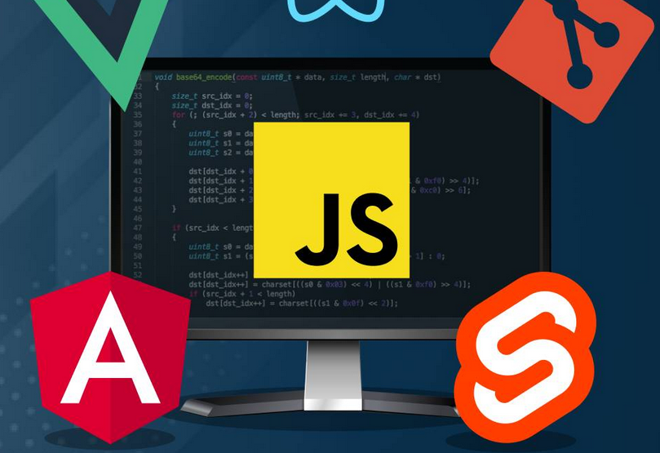
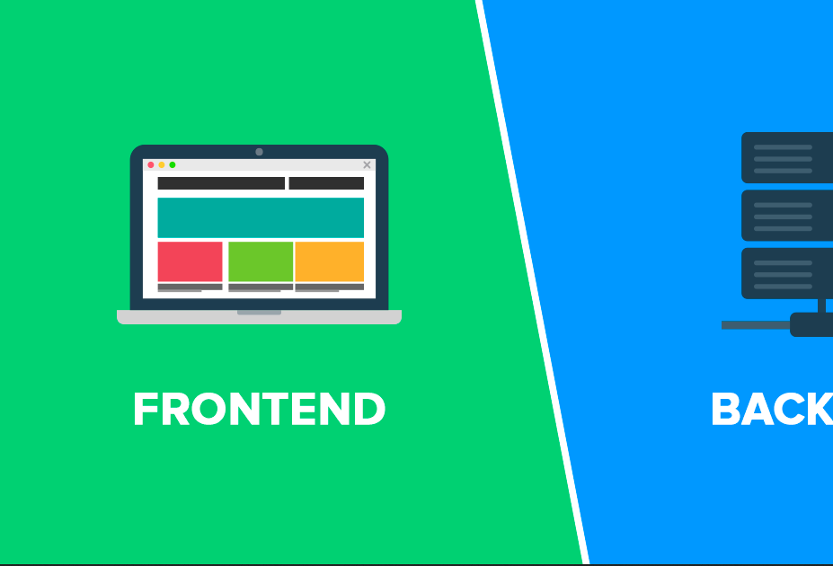
Breve descripción del patrón de diseño elegido.
El frontend es la parte visible para el usuario y se encarga de la interacción entre el usuario y el sistema.
El backend es la parte no visible que se encarga de procesar la lógica de la aplicación, la gestión de los datos, la comunicación con otras aplicaciones y los sistemas.
Por lo tanto ,el patrón BBFF crea servicios independientes de back-end que determinadas aplicaciones de front-end o interfaces puedan usar

Slide 9

¿Que problema resuelve?
El problema que soluciona el Backends for Frontends, es que en aplicaciones escalables, modulares y flexibles, no permite que un único servicio se encargue de los requisitos conflictivos de diferente tipo

Slide 10
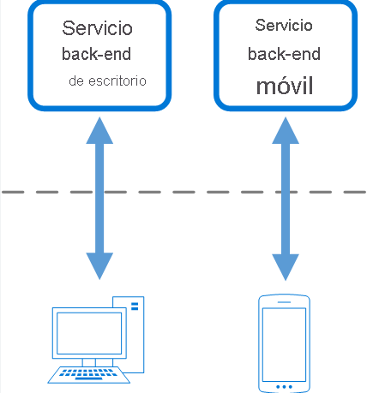
¿Qué solución se propone con el patrón?
El patrón de diseño Backends for Frontends crea distintos servicios de backend independientes para distintos tipos de clientes (como equipo de escritorio y móviles)

Slide 11
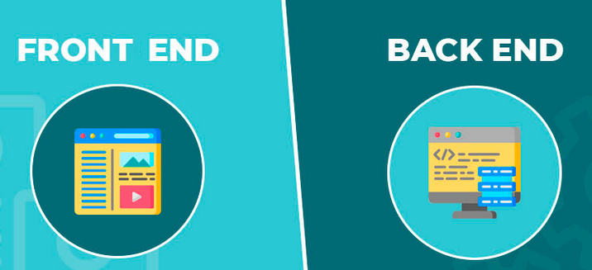
¿Cuándo usar el patrón?
El patrón es bueno utilizarlo cuando se quiere portar una aplicación con una interfaz mas optima con cada back-end, debido a su división de los servicios

Slide 12
¿Cuándo usar el patrón?(extra)
Use este patrón en los siguientes supuestos:
- Un servicio back-end de uso general o compartido debera tener una sobrecarga de desarrollo importante.
- Se necesita optimizar el back-end para los requisitos de interfaces de cliente específicas.
- Las personalizaciones se realizan en un back-end de uso general para dar cabida a varias interfaces.
- Un lenguaje de programación alternativo es más adecuado para el back-end de una interfaz de usuario diferente.
Este patrón puede no ser adecuado: -
- Cuando las interfaces realizan las mismas solicitudes o similares al back-end.
- Cuando se usa solo una interfaz para interactuar con el back-end.

Slide 13
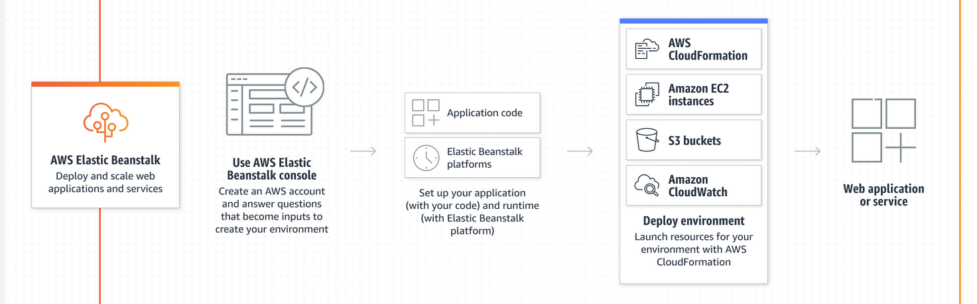
Breve ejemplo de implementación
Amazon Web Services (AWS) es una plataforma de servicios en la nube que ofrece potencia de cómputo, almacenamiento de bases de datos, además es mucho más segura que un servidor físico.

Slide 14

Webgrafía
Definición (Diapositiva 2)
Servicios en la nube (Diapositiva 3)
Ventajas/Desventajas (Diapositiva 4)
Patrones de diseño (Diapositiva 6-8)
Ventajas/Inconvenientes (Diapositiva 7)
Problema (Diapositiva 9-12)
Uso (Diapositiva 13)
Wikpedia (Diapositiva 5 )

